Slide 1

Karta flotowa AVIA Card
Podsumowanie, rozwój, przyszłość
Marcin Puchalski - Dyrektor ds. Rozwoju Kart Flotowych, UNIMOT S.A.
1

Slide 2


2
Notes:
[Sources]
- Dane miesięczne 2025 i I–VII 2026 przekazane przez użytkownika.
- Założenia wzrostu +25% i +40% z materiału Canva przekazanego przez użytkownika.
- 2026 run-rate = wynik 7 miesięcy / 7 × 12; scenariusz 2026 = 2025 × 1,25; scenariusz 2027 = scenariusz 2026 × 1,40.

Slide 3
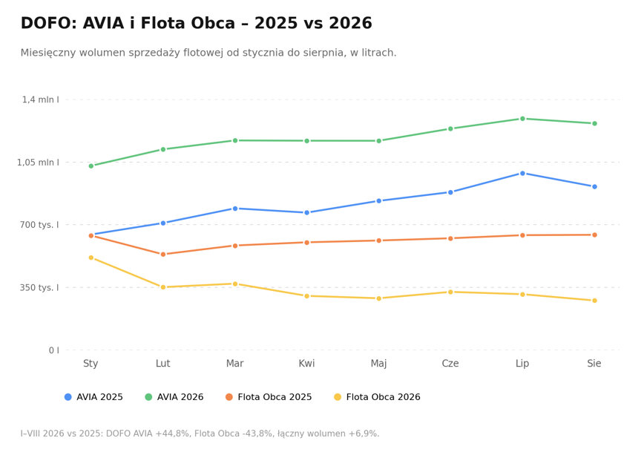
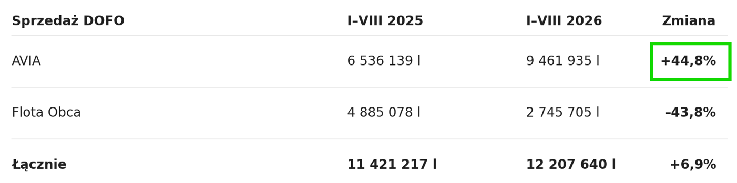
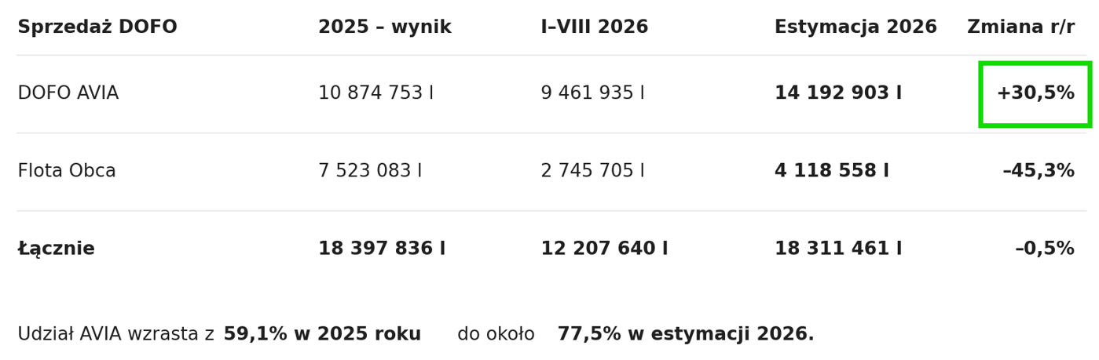
AVIA DOFO: 2025 i 2026 (VIII m-cy)
3
Notes:
[Sources]
- Dane miesięczne 2025 i I–VII 2026 przekazane przez użytkownika.
- Założenia wzrostu +25% i +40% z materiału Canva przekazanego przez użytkownika.
- 2026 run-rate = wynik 7 miesięcy / 7 × 12; scenariusz 2026 = 2025 × 1,25; scenariusz 2027 = scenariusz 2026 × 1,40.

Slide 4

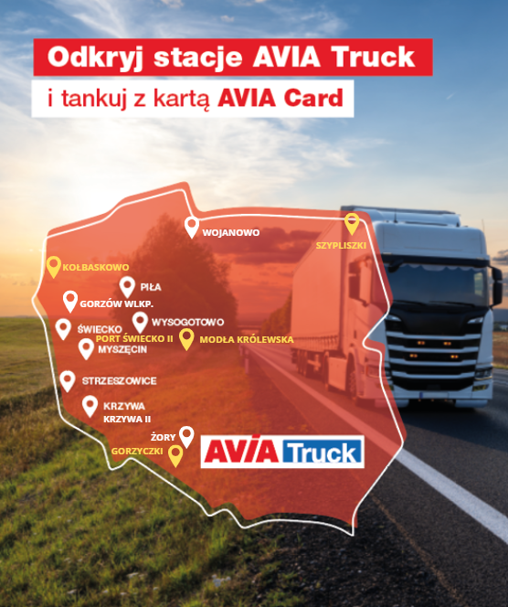
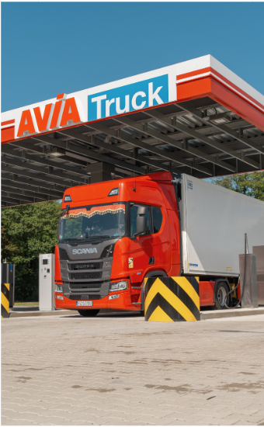
AVIA Truck: 10 → 14 stacji w 2027
Obecnie działające stacje w koncepcie AVIA Truck:
Świecko, Strzeszowice, Krzywa I, Krzywa II, Piła, Wysogotowo, Myszęcin, Gorzów Wielkopolski, Wojanowo i Żory
Stacje planowane do uruchomienia
w najbliższych miesiącach:
- Szypliszki, Modła Królewska, Gorzyczki, Kołbaskowo, Port Świecko II
4
Notes:
[Sources]
- Plan otwarć i relokacji AVIA Truck przekazany przez użytkownika.
- Mapa stacji AVIA: https://aviastacjapaliw.pl/mapa-stacji
- Mapa bazowa Polski: https://commons.wikimedia.org/wiki/File:Poland_map_blank.png

Slide 5
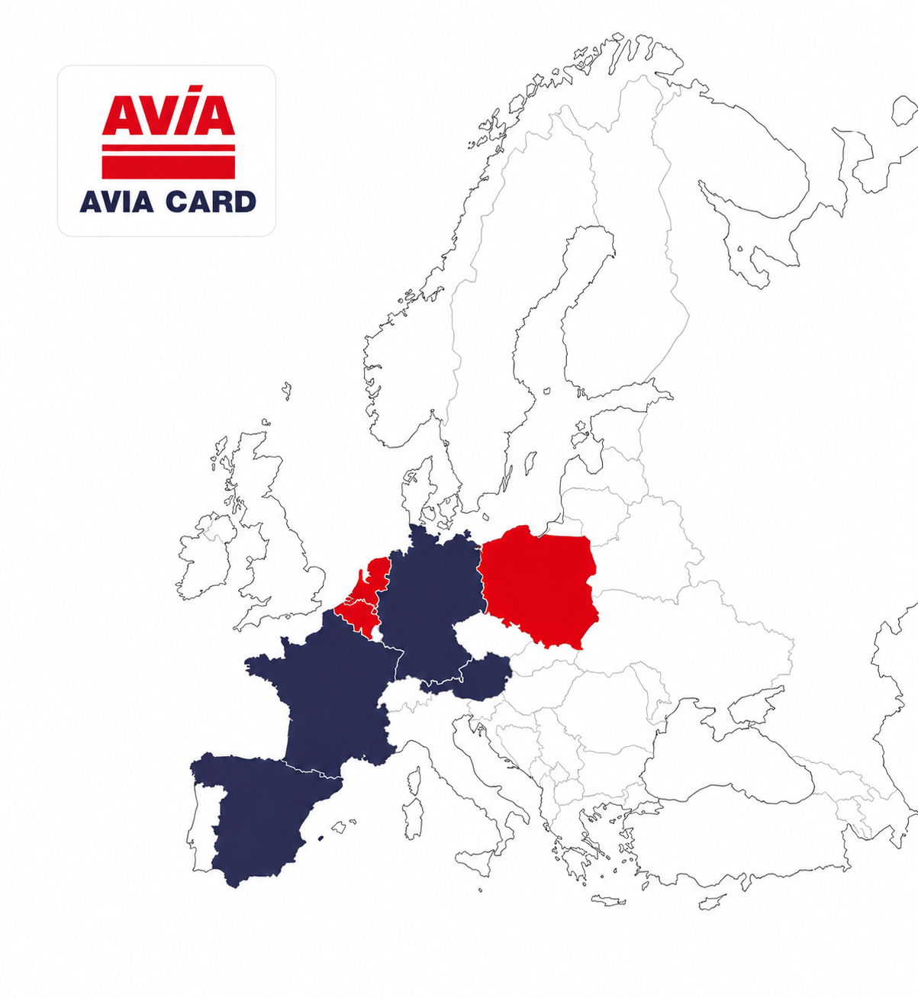
AVIA CARD
poza Polską
2026 · PIERWSZE RYNKI ZAGRANICZNE
Holandia — akceptacja AVIA CARD
Belgia — akceptacja AVIA CARD
2027 – KOLEJNE KRAJE DO URUCHOMIENIA
Pierwszy krok do jednej karty w europejskiej sieci AVIA.
5
Notes:
[Sources]
- Plan akceptacji AVIA CARD w Holandii i Belgii w 2026 r. przekazany przez użytkownika.
- Mapa stacji AVIA: https://aviastacjapaliw.pl/mapa-stacji
- Mapa bazowa Europy: https://ultimaps.com/blank-maps/europe/

Slide 6



7 kart flot obcych w 2026
AKCEPTOWANE OBECNIE
4 partnerów
START: IX–X 2026
+3 nowe karty
KOLEJNE KARTY 2027
min. 3 integracje w planie
6
Notes:
[Sources]
- Status akceptacji i harmonogram przekazane przez użytkownika.
- Identyfikacje marek: oficjalne materiały DKV, UTA, E100, Eurowag, Diesel24, CRT Partner, Andamur, AS24, Morgan Fuels i IDS/Q8Truck.

Slide 7
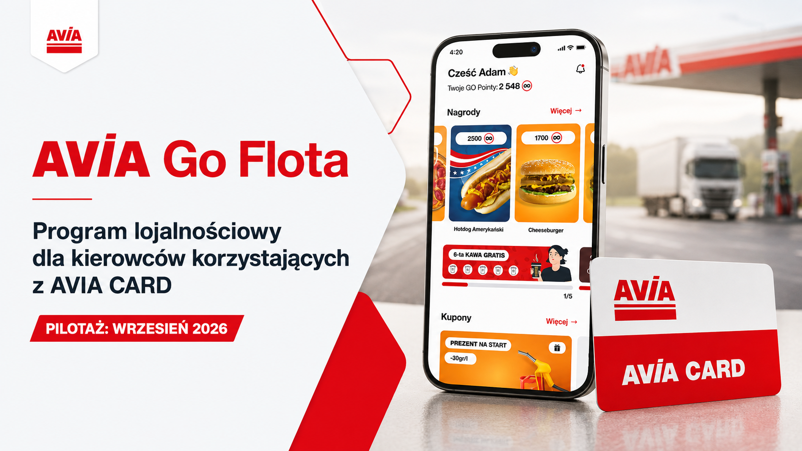
AVIA Go Flota
Program lojalnościowy dla kierowców flotowych w rozbudowanej aplikacji AVIA GO.
09.2026 · PILOTAŻ NA STACJACH WŁASNYCH
Kolejny etap: możliwość włączenia stacji Partnerów DOFO po wspólnym omówieniu zasad.
Masz już aplikację AVIA GO? Zapraszamy do rozmów.
Notes:
[Sources]
- Informacje o AVIA GO: https://www.unimot.pl/en/news/avia-go-launch-of-the-mobile-app-for-the-avia-fuel-station-network-in-poland
- Termin pilotażu i zaproszenie dla Partnerów DOFO przekazane przez użytkownika.

Slide 8



Facebook: kampania AVIA CARD
Trzy komunikaty kierowane do właścicieli i osób zarządzających firmami transportowymi.
CEL
Pozyskanie nowych firm na karty AVIA CARD
ODBIORCY
Firmy transportowe, kurierskie, lekkie floty
KOMUNIKATY
transport · firma · oszczędności
POMIAR
Leady, współczynnik klikalności, umowy flota
8
Notes:
Kampania leadowa AVIA CARD na Facebooku — trzy warianty komunikacji do testów i optymalizacji.
[Sources]
- Grafika użytkownika: 1080x1920 2.jpg (transport i logistyka)
- Grafika użytkownika: 1080x1920 1.jpg (oferta dla firmy)
- Grafika użytkownika: 1080x1920 3.jpg (oszczędności na tankowaniu)
- Brief kampanii AVIA CARD przekazany przez użytkownika w rozmowie
[/Sources]

Slide 9
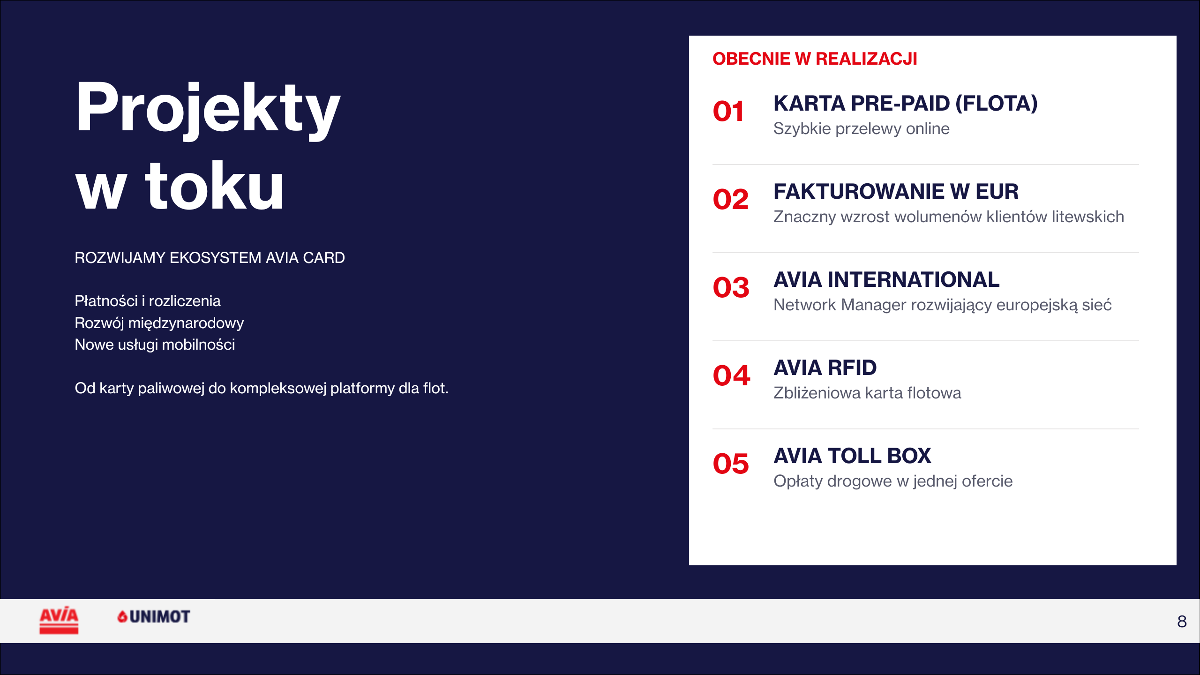
Notes:
[Sources]
- Informacje o AVIA GO: https://www.unimot.pl/en/news/avia-go-launch-of-the-mobile-app-for-the-avia-fuel-station-network-in-poland
- Termin pilotażu i zaproszenie dla Partnerów DOFO przekazane przez użytkownika.

